Slide 1
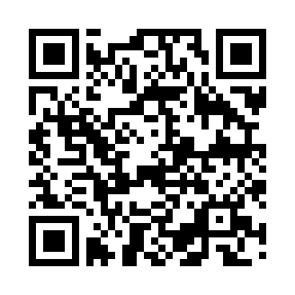
千葉県中小企業復旧支援補助金
事業者向け説明会のご案内
令和元年台風１５号・１９号・１０月２５日の大雨による災害で被災した中小企業の皆様へ復旧を支援する補助金の公募を開始しています。
公募に当たり、被災された事業者の皆様を対象に説明会を開催します。
（主催：千葉県、千葉県商工会連合会、千葉県商工会議所連合会、木更津商工会議所、木更津市富来田商工会）
≪開催日程等≫
開催日時：令和２年３月６日（金） １４：００開始
説明会場：木更津商工会議所３階研修室（木更津市潮浜1-17-59）
≪プログラム≫
１．補助金の概要説明（千葉県経済政策課）（約４０分）
２．質疑応答
３．個別相談
補助金の概要
補助率４分の３以内
補助限度額1,000万円
補助対象
県内に事業所（店舗・工場・事務所等）のある中小企業者※
※中小企業基本法第 2 条第 1 項における会社及び個人を指します。
補助対象経費
施設の修繕・建替費、機械装置の修繕・購入費、
（機械等の入替えに伴う）設備処分費 等
※保険金が支給済み又は支給見込みの経費は除きます。
事業実施期間
被災した日から令和２年１０月３１日（土）まで
※既に支払済みの経費も補助対象となります。
申請期間
令和２年２月３日（月）～４月３０日（木）
（当日必着）
【お問合せ先】
本説明会については、木更津商工会議所（37-8700）までお問い合わせください。
◎本補助金の詳細等については、千葉県ホームページをご覧ください。
◎専用窓口：千葉県商工労働部経済政策課 中小企業復旧支援補助金窓口
〒２６０－８６６７ 千葉市中央区市場町１－１
電 話 ０４３－２２３－３７２５（受付時間：平日９時～１７時）
千葉県中小企業復旧支援補助金
検索
👆
千葉県中小企業
復旧支援補助金
「千葉県中小企業復旧支援補助金説明会」参加申込書
FAXご返信先：0438-37-8705 木更津商工会議所行
事業所名 |  | 所在地
氏 名 |  | 連絡先
※開始時刻の30分前から受付を開始いたします。

